Slide 1
프로젝트 2차 발표
학번: 2015182012
이름: 박세준

Slide 2
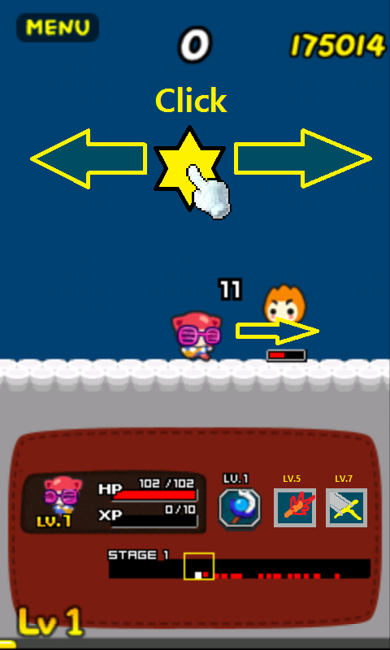
간단한 조작
정밀한 컨트롤
성장 시스템

Slide 3
https://youtu.be/YPL0n-8Qhk0
용량을 줄이기 위해 영상을 삭제했습니다.
위 링크 발표영상 중 3번째 슬라이드에 영상 재생하는 부분이 있습니다.

Slide 4
내용 | 개발 범위
맵 | 다양한 배경색 7종과 지형테마 3종 (초원, 바위, 눈 덮인 지형) 구현
캐릭터 컨트롤 | 무기 바꾸기 -> 1, 2, 3키 또는 무기 클릭 방향 전환 -> 클릭 또는 스페이스바 방어 -> 마우스 우클릭 또는 엔터키
게임 코어 기능 | 계속 다가오는 적, 아이템에 따른 공격 기능, 능력치 업그레이드 기능, 보스 몬스터 패턴기능, 진행 시간에 따른 난이도 변화
이미지 리소스 | 주인공 캐릭터, 적 캐릭터, UI, 공격 이펙트. 게임 클리어 시 파티클
게임 난이도 | 진행 시간에 따라 적 체력과 데미지 증가 및 개체 수 증가, 보스 몬스터는 어려운 패턴 + 더 빠른 패턴시간
사운드 | 배경음악, 클리어와 사망 시 음악, 공격, 특수공격, 방어, 적 타격, 피격 등의 효과음
애니메이션 | 주인공 캐릭터 걷기, 피격 모션, 적 캐릭터 걷기, 점프, 피격 모션 및 보스 몬스터 패턴 모션

Slide 5
주차 | 계획 | 결과
제 1주차 | 리소스 수집 및 디자인 사운드, 스프라이트 수집과 UI 배치 | 리소스 수집 불가 -> 30% 직접 제작 완료. UI 배치 완료. (리소스는 미적용.)
제 2주차 | 영웅 캐릭터 구현 이동, 공격, 막기 | 100% 구현. 추후 무기에 따라 이펙트와 효과만 변경 적용
제 3주차 | 맵 스크롤 구현 이동 가능 구역 구분 및 카메라 워크, 보스 몬스터 만남 이벤트 | 100% 구현 (기획 오류, 보스 몬스터 미구현)
제 4주차 | 적 오브젝트 구현 - 적 생성, 배치, 맵에 빨간 점으로 표시
제 5주차 | 영웅 캐릭터 추가 구현 - 추가능력 및 능력치 업그레이드 기능 적용
제 6주차 | 적 오브젝트 추가 구현 - 고유 이동패턴 및 보스 몬스터 추가
제 7주차 | 보스 몬스터 기술 구현 – 보스 몬스터 약 3종 고유 패턴 추가
제 8주차 | 스테이지 추가 및 능력치 밸런스 조절 - 스테이지 클리어 시 테마 변경, 능력치 증가량 밸런싱
제 9주차 | 적들 배치 패턴 조정 및 희귀 스킬 구현 - 적들 적합하게 배치, 희귀 스킬 구현
제 10주차 | 최종 점검 - 최종 점검 및 릴리즈

Slide 6
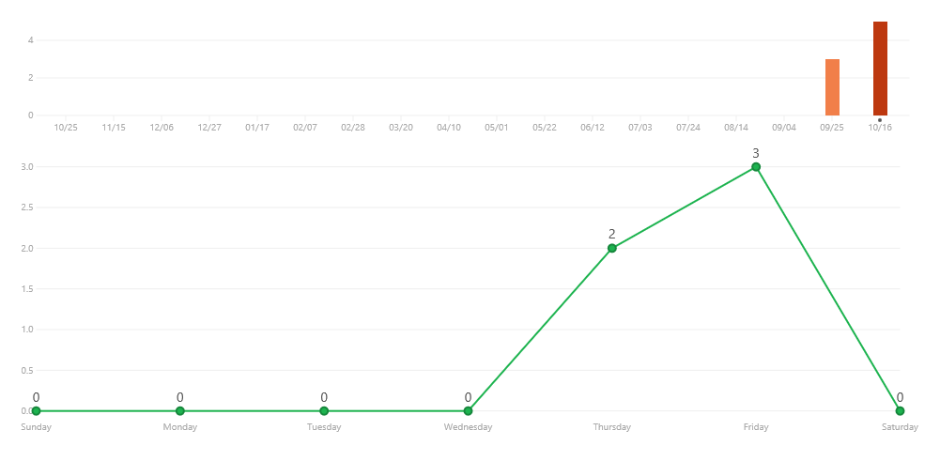
GitHub Commit 통계

